Slide 1
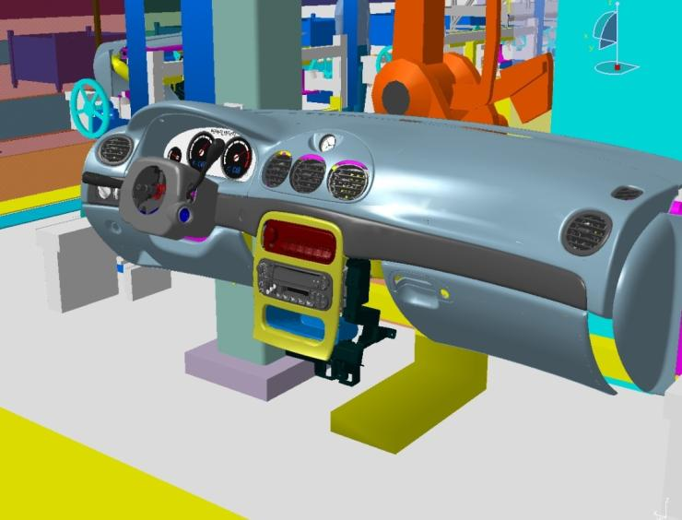
Les besoins de l’Industrie Automobile
Conférence du 26 mars 2014

Slide 2
Les partenaires, les fournisseurs, les concurrents et les clients sont disséminés sur la planète :
  Création de joint ventures et d’alliances entre constructeurs d’automobiles
  Des Rang 1 constructeurs d’équipements développant des systèmes pour tous les constructeurs d’automobiles
  Un réseau de fournisseurs variant selon la situation géographique
  Optimisation d’un management global des projets, des produits et des hommes
Des clients issus de cultures différentes avec des attentes toujours plus fortes de produits plus innovants :
  Accélération des processus d’innovation
  Accélération du « Time to Market »
  Recherche d’une qualité maximale
La demande de prise en compte d’un respect plus grand des règlementations :
  En matière d’environnement
  Dans le domaine du juridique (+30 à 50 ans)
La nécessité de gérer un corpus d’outils extrêmement hétérogènes.
Un contexte globalisé
L’innovation, la collaboration sont clés pour l’attractivité des produits automobiles et le renforcement de la compétitivité de notre industrie.

Slide 3
L’approche PLM : la 3D au centre
Intégration des différents métiers et de leurs processus (mécatronique, composites, plasturgie, simulation,….)
Prise en compte de configurations différentes d’un même produit
Prise en compte d’une utilisation des informations produit 3D largement répandue dans un environnement hétérogène
Prise en compte du maintien de la pérennité et de l’intégrité de la définition de ces informations tout au long de leur cycle de vie.
Une démarche qui limite les « chapelles » à l’intérieur des entreprises.
Réutilisabilité
Partage
3D
Archivage
Collaboration

Slide 4

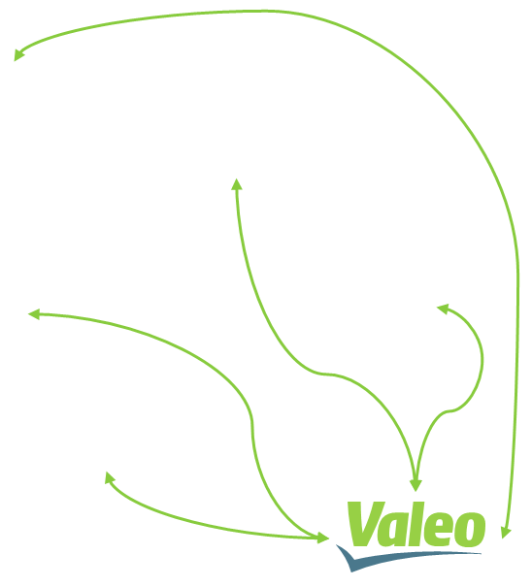


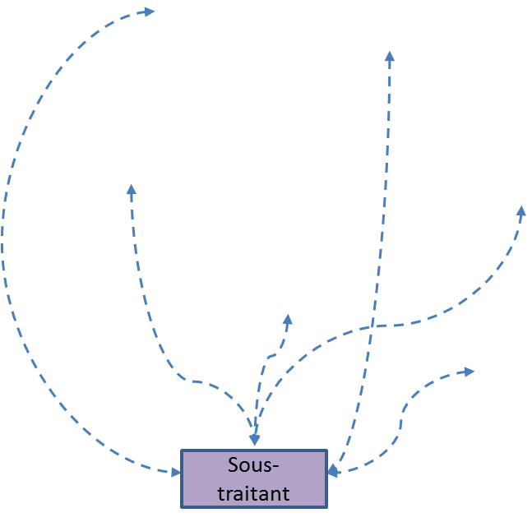


Des collaborations de plus en plus nombreuses
Gérer les collaborations :
  Entre constructeurs et fournisseurs de rang 1 à PME/PMI-ETI de rang n
  Tout au long du cycle de vie du produit
  Autour des modèles numériques
  En environnements hétérogènes…
Quelques types de contrats :
  Intégration d’un composant du constructeur A dans le véhicule du constructeur B
  Production du véhicule du constructeur A dans une usine du constructeur B
  Réutilisation de pièces ou de sous ensembles du constructeur A dans le véhicule du constructeur B
  Co-développement de pièces, d’assemblages et de plateforme…

Slide 5
En conclusion
STEP AP 242 est un outil utile pour :
  Échanger et valider de la 3D avec toutes les informations associées (PMI, Historique, Visualisation…)
  Échanger et valider des assemblages en configuration et avec contraintes
  Échanger des features de manufacturing
  Échanger des données métier des composites
  Gérer les informations cinématique
  Gérer de façon neutre et stable l’archivage long terme des données du projet
AP 242 un élément clé parmi les standards du programme VALDriv.

